Slide 1
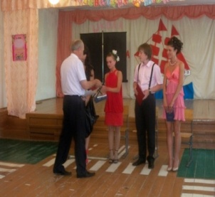
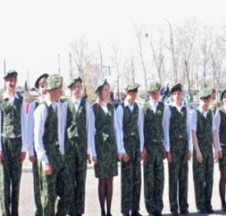
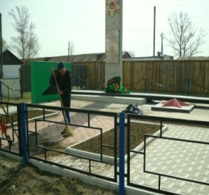
Отчет об исполнении бюджета муниципального образования Калининский сельсовет Усть-Абаканского района республики хакасия за 2015 год
Калининский
сельсовет
2015г.

Slide 2
СОДЕРЖАНИЕ
Основные понятия
Отчет по финансированию источников дефицита бюджета муниципального образования
Отчет по исполнению поступлений в доходы бюджета муниципального образования Калининский сельсовет
Отчет об исполнении расходов бюджета муниципального образования Калининский сельсовет
Отчет по исполнению муниципальных целевых программ
Отчет о штатной численности и фактических расходах на оплату труда работников муниципального образования
Показатели социально-экономического развития муниципального образования Калининский сельсовет
Дополнительная информация

Slide 3
Основные понятия
Годовой отчет об исполнении бюджета муниципального образования Калининский сельсовет Усть-Абаканского района Республики Хакасия, представляемый в Совет депутатов, составляет бухгалтерия администрации Калининского сельсовета.
Отчет об исполнении бюджета за отчетный год направляется на рассмотрение и утверждение в Совет депутатов не позднее 1 апреля текущего года.
Отчет - состоит из источников и наборов данных, параметров и композиции элементов отчета муниципального образования на определенный период (отчетный финансовый год).
Отчет составляется в соответствии с той же структурой и бюджетной классификацией, которые применялись при утверждении бюджета поселения.
До начала рассмотрения Советом депутатов годового отчета проводятся публичные слушания по нему.
Публичные слушания по годовому отчету проводятся в порядке, аналогичном порядку проведения публичных слушаний по проекту решения о бюджете муниципального образования.
По результатам рассмотрения годового отчета Совет депутатов принимает решение об утверждении либо отклонении решения об исполнении бюджета муниципального образования.

Slide 4
Основные понятия
Отчет - состоит из источников и наборов данных, параметров и композиции элементов отчета муниципального образования на определенный период (отчетный финансовый год).
Доходы бюджета – поступившие в бюджет денежные средства
Дефицит бюджета - превышение расходов бюджета над его доходами
Расходы бюджета - выплаченные из бюджета денежные средства
Сбалансированный бюджет
ДОХОДЫ
РАСХОДЫ
Профицит бюджета –
превышение доходов бюджета над его расходами
=

Slide 5
Основные понятия
Источники финансирования дефицита бюджета
разница между полученными (поступившими) и погашенными средствами по кредиту банков
Дефицит бюджета
разница между полученными (поступившими) и погашенными средствами по кредиту от других уровней бюджета
остатки средств на счетах по учету средств бюджета

Slide 6
Основные понятия
Межбюджетные трансферты - средства, предоставляемые одним бюджетом
бюджетной системы Российской Федерации другому бюджету бюджетной системы Российской Федерации
Дотации (от лат. «Dotatio» - дар, пожертвование)
- Предоставляются на безвозмездной и безвозвратной основе без установления направлений и (или) условий их использования
Виды межбюджетных трансфертов
Субсидии (от лат. «Subsidium» - поддержка)
-Предоставляются в целях софинансирования расходных обязательств,
возникающих при выполнении полномочий органов местного самоуправления по вопросам местного значения
Субвенции (от лат. «Sub venire» - приходить на помощь)
- Предоставляются в целях финансового обеспечения расходных обязательств муниципальных образований, возникающих при выполнении государственных полномочий Российской Федерации, субъектов Российской Федерации, переданных для осуществления органам местного самоуправления в установленном порядке
Иные межбюджетные трансферты
- Предоставляются в случаях и порядке, предусмотренных законами субъекта Российской Федерации и принимаемыми в соответствии с ними иными нормативными правовыми актами органов государственной власти субъекта Российской Федерации

Slide 7
Отчет по исполнению поступлений в доходы бюджета
муниципального образования Калининский сельсовет
Усть-Абаканского района Республики Хакасия
Виды доходов местного бюджета
Неналоговые доходы -платежи, установленные законодательством Российской Федерации
•доходы от поступления налога на имущество: (налог на имущество физических лиц, земельный налог с физических лиц и организаций)
•платные услуги от муниципальных учреждений
•штрафы, за нарушение законодательства РФ
•прочие неналоговые доходы
Налоговые доходы - поступление от уплаты налогов, установленных Налоговым кодексом Российской Федерации
•налог на доходы физических лиц
•акцизы
•единый сельскохозяйственный налог
• госпошлина
Безвозмездные поступления
•поступления из районного бюджета межбюджетных трансфертов в виде дотаций, субсидий, субвенций и иных межбюджетных трансфертов
•поступление от организаций и граждан (кроме налоговых и не налоговых доходов)

Slide 8
Отчет по исполнению поступлений в доходы бюджета
муниципального образования Калининский сельсовет Усть-Абаканского района Республики Хакасия

Slide 9
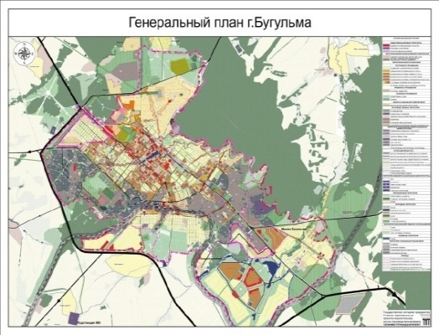
Отчет по исполнению поступлений в доходы бюджета
муниципального образования Калининский сельсовет
Усть-Абаканского района Республики Хакасия
ОБЪЕМ И СТРУКТУРА ДОХОДОВ БЮДЖЕТА ПОСЕЛЕНИЯ, ТЫС.РУБ.
Собственные доходы в общем объеме доходов бюджета муниципального образования составляют 40,9%, план поступления по ним выполнен на 72,2% (при плане 7 247,5 тыс. руб., поступило 5 231,3 тыс. руб.).
Общий объем доходов
Объем собственных доходов

Slide 10
Отчет по исполнению поступлений в доходы бюджета
муниципального образования Калининский сельсовет Усть-Абаканского района Республики Хакасия
Наименование доходов | Сумма на 2015 год | Исполнение на 01.01.2016 г. | Процент исполнения
НАЛОГОВЫЕ И НЕНАЛОГОВЫЕ ДОХОДЫ | 7 247 514,35 | 5 231 254,17 | 72,2
НАЛОГИ НА ПРИБЫЛЬ, ДОХОДЫ | 2 824 921,00 | 2 306 299,79 | 81,6
НАЛОГ НА ДОХОДЫ ФИЗИЧЕСКИХ ЛИЦ | 2 824 921,00 | 2 306 299,79 | 81,6
ЕДИНЫЙ СЕЛЬСКОХОЗЯЙСТВЕННЫЙ НАЛОГ | 28 000,00 | 18,36 | 0,06
НАЛОГ НА ИМУЩЕСТВО ФИЗИЧЕСКИХ ЛИЦ | 1 000 000,00 | 693 824,31 | 69,4
ЗЕМЕЛЬНЫЙ НАЛОГ С ОРГАНИЗАЦИЙ | 693 793,35 | 216 601,49 | 31,2
ЗЕМЕЛЬНЫЙ НАЛОГ С ФИЗИЧЕСКИХ ЛИЦ | 2 668 000,00 | 1 990 564,50 | 74,6
ГОСУДАРСТВЕННАЯ ПОШЛИНА | 18 200,00 | 18 380,00 | 101
ДОХОДЫ ОТ ОКАЗАНИЯ ПЛАТНЫХ УСЛУГ (РАБОТ) И КОМПЕНСАЦИИ ЗАТРАТ ГОСУДАРСТВА | 12 600,00 | 12 825,72 | 102
ШТРАФЫ, САНКЦИИ, ВОЗМЕЩЕНИЕ УЩЕРБА | 2 000,00 | 2 000,00 | 100
ПРОЧИЕ НЕНАЛОГОВЫЕ ДОХОДЫ | - | -9 260,00 | 0
БЕЗВОЗМЕЗДНЫЕ ПОСТУПЛЕНИЯ | 7 549 943,00 | 7 549 644,80 | 99,9
ДОТАЦИИ БЮДЖЕТАМ СУБЪЕКТОВ РОССИЙСКОЙ ФЕДЕРАЦИИ И МУНИЦИПАЛЬНЫХ ОБРАЗОВАНИЙ | 5 511 000,00 | 5 511 000,00 | 100
СУБВЕНЦИИ БЮДЖЕТАМ СУБЪЕКТОВ РОССИЙСКОЙ ФЕДЕРАЦИИ И МУНИЦИПАЛЬНЫХ ОБРАЗОВАНИЙ | 190 900,00 | 190 900,00 | 100
ИНЫЕ МЕЖБЮДЖЕТНЫЕ ТРАНСФЕРТЫ | 1 728 043,80 | 1 728 043,80 | 100
ПРОЧИЕ БЕЗВОЗМЕЗДНЫЕ ПОСТУПЛЕНИЯ | 120 000,00 | 120 000,00 | 100
ВОЗВРАТ ОСТАТКОВ СУБСИДИЙ, СУБВЕНЦИЙ И ИНЫХ МЕЖБЮДЖЕТНЫХ ТРАНСФЕРТОВ, ИМЕЮЩИХ ЦЕЛЕВОЕ НАЗНАЧЕНИЕ, ПРОШЛЫХ ЛЕТ | 0,0 | -299,00 | 0,0
ВСЕГО ДОХОДОВ | 14 797 458,15 | 12 780 898,97 | 86,4

Slide 11
Отчет об исполнении расходов бюджета муниципального
образования Калининский сельсовет Усть-Абаканского района Республики Хакасия
Структура расходов бюджета муниципального образования Калининский сельсовет
по разделам, подразделам за 2015 год
Наименование | Рз | ПР | Сумма на 2015 год | Исполнение на 01.01.2016 г. | Процент исполнения
Общегосударственные вопросы | 01 |  | 2 808 583,31 | 2 655 990,87 | 94,6
Функционирование высшего должностного лица субъекта Российской Федерации и муниципального образования | 01 | 02 | 898 000,00 | 840 388,79 | 93,5
Функционирование Правительства Российской Федерации, высших исполнительных органов государственной власти субъектов Российской Федерации, местных администраций | 01 | 04 | 1 890 583,31 | 1 1 795 636,08 | 95
Другие общегосударственные вопросы | 01 | 13 | 20 000,00 | 19 966,00 | 99,8
Национальная оборона | 02 |  | 190 900,00 | 190 900,00 | 100
Мобилизационная и вневойсковая подготовка | 02 | 03 | 190 900,00 | 190 900,00 | 100
Национальная безопасность и правоохранительная деятельность | 03 |  | 65 150,00 | 65 013,90 | 99,8
Защита населения и территории от чрезвычайных ситуаций природного и техногенного характера, гражданская оборона | 03 | 09 | 65 150,00 | 65 013,90 | 99,8
Национальная экономика | 04 |  | 5 990 788,84 | 4 132 866,09 | 69
Дорожное хозяйство (дорожные фонды) | 04 | 09 | 3 904 243,84 | 2 090 903,88 | 53,6
Другие вопросы в области национальной экономики | 04 | 12 | 2 086 545,00 | 2 041 962,21 | 97,9
Жилищно-коммунальное хозяйство | 05 |  | 1 020 554,00 | 962 360,04 | 94,3
Благоустройство | 05 | 03 | 1 020 554,00 | 962 360,04 | 94,3
Образование | 07 |  | 20 000,00 | 19 900,00 | 99,5
Профессиональная подготовка, переподготовка и повышение квалификации | 07 | 05 | 20 000,00 | 19 900,00 | 99,5
Культура, кинематография | 08 |  | 4 290 196,91 | 4 115 606,15 | 95,9
Культура (МКУК КДЦ «Центр») | 08 | 01 | 2 900 300,91 | 2 761 233,30 | 95,2
Другие вопросы в области культуры, кинематографии | 08 | 04 | 1 389 896,00 | 1 354 372,85 | 97,4
Социальная политика | 10 |  | 142 250,00 | 142 187,49 | 99,9
Пенсионное обеспечение | 10 | 01 | 119 100,00 | 119 041,33 | 99,9
Социальное обеспечение населения | 10 | 03 | 23 150,00 | 23 146,16 | 99,9
Физическая культура и спорт | 11 |  | 141 000,00 | 138 530,10 | 98,2
Физическая культура | 11 | 01 | 141 000,00 | 138 530,10 | 98,2
Межбюджетные трансферты общего характера бюджетам субъектов Российской Федерации и муниципальных образований | 14 |  | 262 000,00 | 262 000,00 | 100
Прочие межбюджетные трансферты бюджетам общего характера | 14 | 03 | 262 000,00 | 262 000,00 | 100
Всего |  |  | 14 931 423,06 | 12 685 354,64 | 84,9

Slide 12
Отчет об исполнении расходов бюджета муниципального
образования Калининский сельсовет Усть-Абаканского района Республики Хакасия

Slide 13
Отчет об исполнении расходов бюджета муниципального
образования Калининский сельсовет Усть-Абаканского района Республики Хакасия

Slide 14
Отчет по исполнению муниципальных целевых программ за 2015 год
Наименование | План на 2015 год | Исполнение на 01.01.2016 г. | Процент исполнения
Муниципальные программы
Муниципальная программа "Энергосбережение и повышение энергетической эффективности в Калининском сельсовете (2014 - 2020 годы)" | 20 000,00 | 19 966,00 | 99,8
Муниципальная программа "Развитие образования в Усть-Абаканском районе (2014-2020 годы)"
Муниципальная программа «Обеспечение общественного порядка и противодействие преступности в Калининском сельсовете (2014-2020 годы)», в том числе: | 73 959,00 | 73 885,28 | 99,9
-Подпрограмма «Профилактика правонарушений, обеспечение безопасности и общественного порядка» | 6 000,00 | 6 000,00 | 100
-Подпрограмма «Профилактика безнадзорности и правонарушений несовершеннолетних» | 67 959,00 | 67 885,28 | 99,9
Муниципальная программа "Защита населения и территорий Калининского сельсовета от чрезвычайных ситуаций, обеспечение пожарной безопасности и безопасности людей на водных объектах (2014-2020 годы)" | 65 150,00 | 65 013,90 | 99,8
Муниципальная программа «Дорожное хозяйство (2014-2020 годы)» | 3 904 243,84 | 2 090 903,88 | 53,6
Муниципальная программа «Развитие системы обращения с отходами производства и потребления на территории Калининского сельсовета (2014-2020 годы)» | 35 000,00 | 35 000,00 | 100
Муниципальная программа «Повышение квалификации специалистов и работников Калининского сельсовета 2015-2017 годы» | 20 000,00 | 19 900,00 | 99,5
Муниципальная программа «Культура Калининского сельсовета (2014-2020 годы)», в том числе: | 603 881,00 | 506 342,93 | 83,8
-Подпрограмма «Развитие культурного потенциала Калининского сельсовета» | 558 881,00 | 462 012,93 | 82,7
-Подпрограмма «Развитие клубного дела и поддержка народного творчества» | 45 000,00 | 44 330,00 | 98,5
Муниципальная программа «Увековечивание памяти павших в ВОВ в Калининском сельсовете на 2015-2017 годы» | 69 500,00 | 68 693,24 | 98,8
Муниципальная программа "Развитие физической культуры и спорта в Калининском сельсовете (2014 - 2020 годы)" | 141 000,00 | 138 530,10 | 98,2
ВСЕГО: | 4 932 733,84 | 3 018 235,33 | 61,2

Slide 15
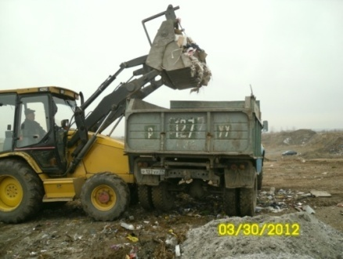
Отчет о реализации муниципальных программ, действующих на территории Калининского сельсовета за 2015 год тыс. руб.
№ п/п | Муниципальная программа | План на 2015 год | Исполнение на 01.01.2016 г. | Информация о выполненных мероприятиях
 | Муниципальная программа «Повышение квалификации специалистов и работников Калининского сельсовета 2015-2017 годы» | 20,0 | 19,9 | 1.Обучение специалистов муниципального образования Калининский сельсовет на курсах повышения квалификации – 19,9 т.р.
 | Муниципальная программа «Развитие системы обращения с отходами производства и потребления на территории Калининского сельсовета (2014-2020 годы») | 35,0 | 35,0 | 1.Вывоз и погрузка падших животных (выброшенные овцы) 35,0 т.р.

Slide 16
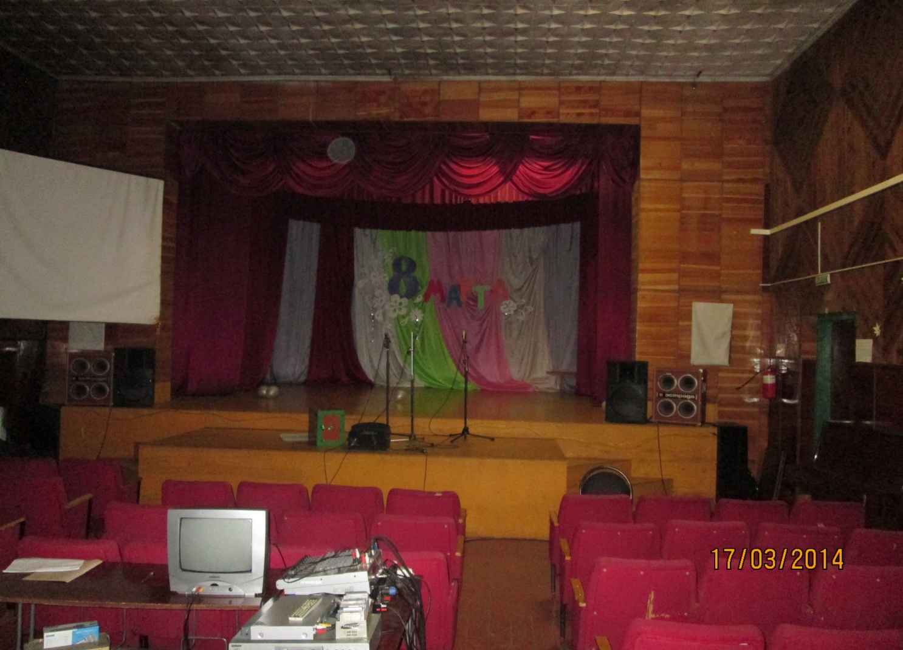
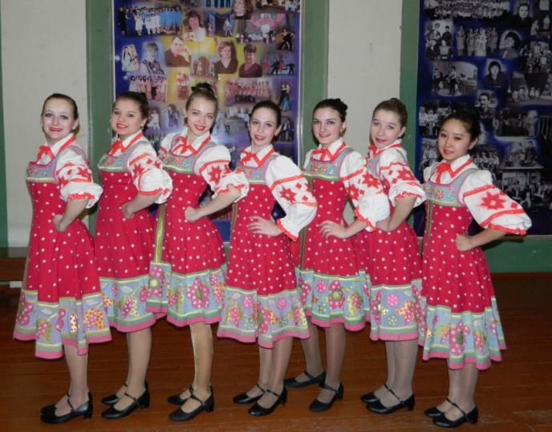
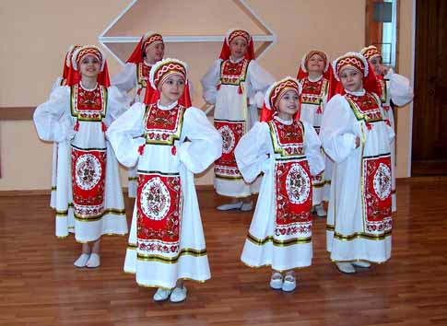
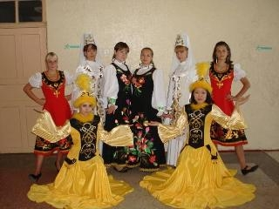
Отчет о реализации муниципальных программ, действующих на территории Калининского сельсовета за 2015 год.
тыс. руб.
№ п/п | Муниципальная программа | План на 2015 год | Исполнение на 01.01.2016 г. | Информация о выполненных мероприятиях
Повышение общественной и бытовой культуры населения. Совершенствование архивного дела в Усть-Абаканском районе
 | Муниципальная программа «Культура Калининского сельсовета(2014-2020 годы)» | 603 881,00 | 506 342,93
 | Подпрограмма «Развитие культурного потенциала Калининского сельсовета» | 558 881,00 | 462 012,93 | Коммунальные услуги, в том числе (теплоэнергия-137,9 т.р. , электроэнергия-103,4)-243,1 т..р.., Обучение по пожарному тех.минимуму-5,2 т.р.., обслуживание электрической проводки – 19,5т,,р, обслуживание узла учета и ремонт теплосчетчика – 47,4т.р., обслуживание пожарной сигнализации – 40,7 т..р., вывоз мусора – 3,1 т.р.., поверка манометра – 0,9 т.р., услуги охраны на проведение новогодней ночи – 2,4 т.р., приобретение угля для клуба в с.Калинино-2-17,2 т.р. Уличная новогодняя гирлянда-7,8 т.р., Цветной катридж-2,6 т.р., Доводчик двери- 1,4 т.р., Краска эмаль-17,2 т.р., Труба – 7,4 т.р., Хозтовары – 3,7 т.р.
 | Подпрограмма "Развитие клубного дела и поддержка народного творчества" | 45 000,00 | 44 330,00 | 1. Запланированные мероприятия на «День пожилого человека», «Новогодние утренники», «Милым дамам к дню 8-го марта», «Масленица», «День Села» -44,3 т.р. (сувенирная и подарочная продукция, для мероприятий, цветы ,благодарственные письма, грамоты, ГСМ на подвоз детей).

Slide 17
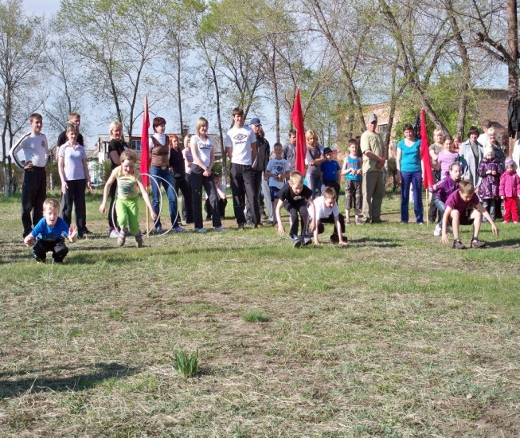
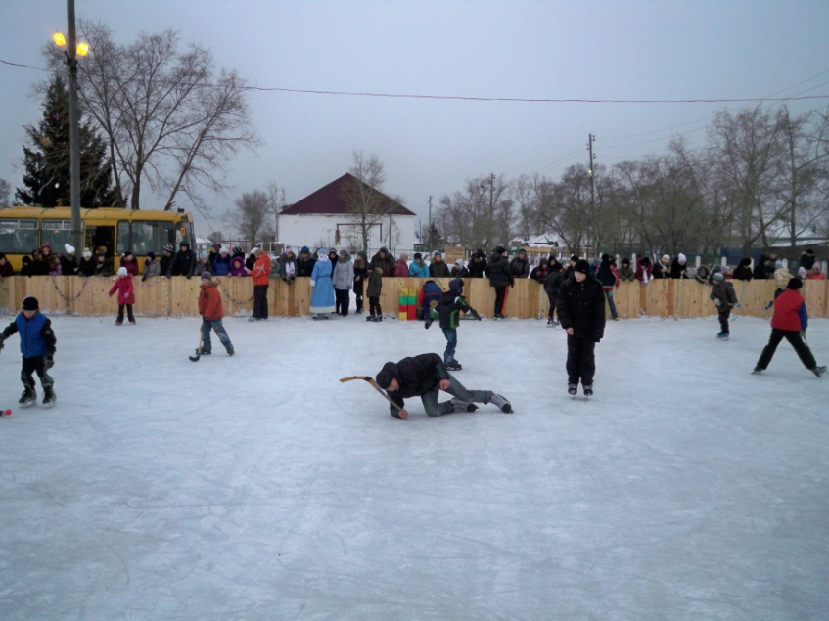
Отчет о реализации муниципальных программ, действующих на территории Калининского сельсовета за 2015 год тыс. руб.
№ п/п | Муниципальная программа | План на 2015 год | Исполнение на 01.01.2016 г. | Информация о выполненных мероприятиях
Повышение эффективности системы организации физкультуры и спорта, создание условий для здорового образа жизни
 | Муниципальная программа "Развитие физической культуры и спорта в Калининском сельсовете(2014 - 2020 годы)" | 141,00 | 138,5 | Приобретение путевок в г.Санкт-Петербург для вручения участникам соревнований – 120,0 т.р. (спонсорская помощь от ОАО «СУЭК»), Заливка, очистка ледяного катка в течении всей зимы- 18,5 т.р.

Slide 18
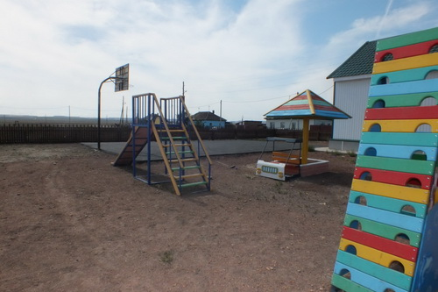
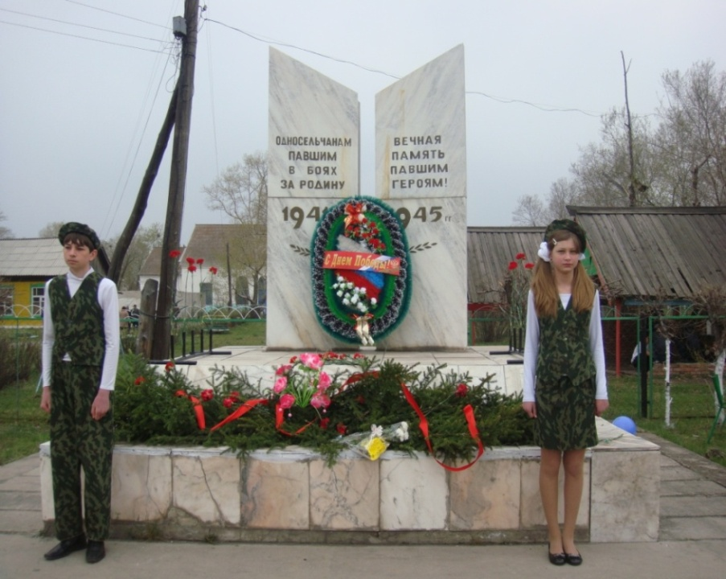
Отчет о реализации муниципальных программ, действующих на территории Калининского сельсовета за 2015 год тыс. руб.
№ п/п | Муниципальная программа | План на 2015 год | Исполнение на 01.01.2016 г. | Информация о выполненных мероприятиях
 | Муниципальная программа "Защита населения и территорий Калининского сельсовета от чрезвычайных ситуаций, обеспечение пожарной безопасности и безопасности людей на водных объектах (2014-2020 годы)" | 65,2 | 65,0 | Предотвращение чрезвычайной ситуации способной возникнуть при переходе степных пожаров на населенные пункты. Приобретение ГСМ (дизтоплива) для трактора-6,0 т.р. Изготовление баннера «Купание на воде без родителей запрещено»-3,8 т.р. Опашка минерализованных полос вокруг населенного пункта -6,0 т.р. Оплата по договорам гражданско-правового характера «матросам-спасателям», работавшим на Калининском карьере в летний период времени-39,1 т.р. Приобретение спец.оборудования (зонт, стулья, аптечка и т.д.) для «матросов-спасателей»-10,1 т.р.
Обеспечение общественной безопасности жителей поселения
 | Муниципальная программа «Обеспечение общественного порядка и противодействие преступности в Усть-Абаканском районе (2014-2020 годы)» , в том числе:
 | Подпрограмма «Профилактика правонарушений, обеспечение безопасности и общественного порядка» | 6,00 | 6,00 | 1.Приобретение 2-х биркователей и бирок для коров – 6,0т.р.
 | Подпрограмма «Профилактика безнадзорности и правонарушений несовершеннолетних» | 67,9 | 67,9 | 1.Приобретение кистей, краски для покраски детской площадки в д.Чапаево и корпуса в оздоровительном лагере «Дружба»– 12,1 т.р. 2.Трудоустройство 3-х детей в свободное от учебы время по благоустройству поселения—55,8 т.р.
 | Муниципальная программа «Увековечивание памяти павших в ВОВ в Калининском сельсовете на 2015-2017 годы» | 69,5 | 68,7 | 1.Ремонт памятника в д.Чапаево (укладка тротуарной плитки)-20,2 т.р. 2.Приобретение материала на ремонт – 28,7 т.р. 3.Приобретение продуктов питания на празднование 9-ое мая-9,8 т.р. 4.Приобретение цветов (венки), подарков на празднование дня Победы – 10,0 т.р.

Slide 19
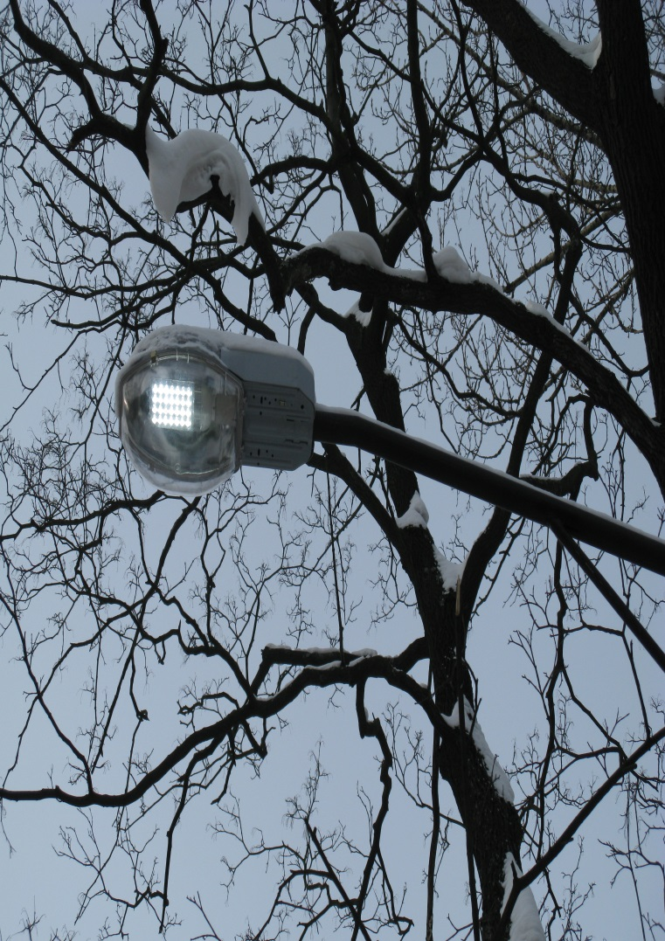
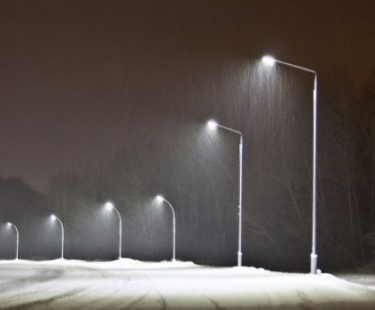
Отчет о реализации муниципальных программ, действующих на территории Калининского сельсовета за 2015 год тыс. руб.
№ п/п | Муниципальная программа | План на 2015 год | Исполнение на 01.01.2016 г. | Информация о выполненных мероприятиях
Развитие инженерных систем жизнеобеспечения
 | Муниципальная программа "Энергосбережение и повышение энергетической эффективности в Калининском сельсовете (2014 - 2020 годы)" | 20 000,00 | 19 966,00 | 1.Приобретение ламп ДНаТ-70-400W, ламп ДНаТ-150 Лисма; ламп Philips HPL-N250WE40. 2. Дроссели для натриевых ламп высокого давления, выключатели

Slide 20
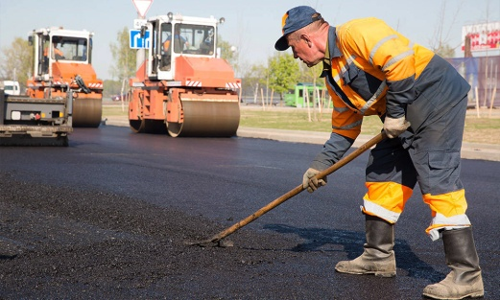
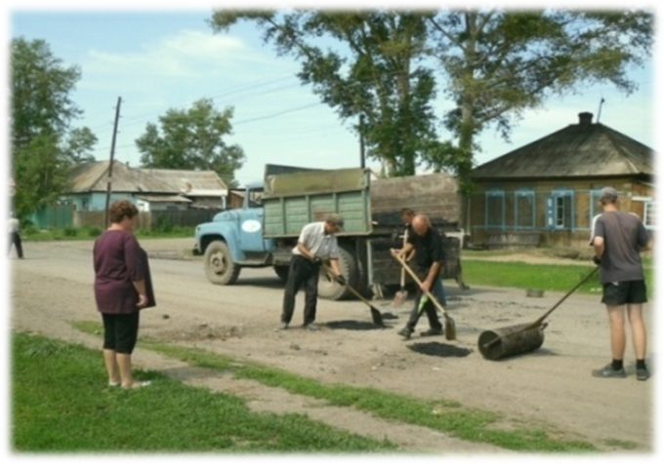
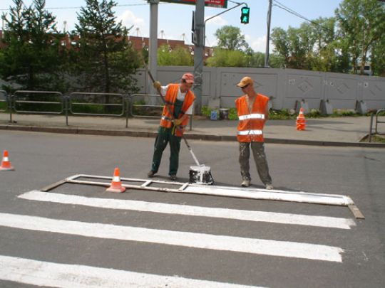
Отчет о реализации муниципальных программ, действующих на территории Калининского сельсовета за 2015 год тыс. руб.
№ п/п | Муниципальная программа | План на 2015 год | Исполнение на 01.01.2016 г. | Информация о выполненных мероприятиях
Развитие транспортной системы
 | Муниципальная программа «Дорожное хозяйство(2014-2020 годы)" | 3 904 243,84 | 2 090 903,88
 |  |  |  | 1.Приобретение дорожных знаков и креплений для них- 117,9 т.р. 2.Приобретение краски для нанесения дорожной разметки-8,6 т.р., 3. Приобретение металлической трубы для установки дорожных знаков-15,7 т.р. 2. Ремонт асфальтового покрытия части ул.Советская с.Калинино, ул.Мира д.Чапаево, ул.Ленина с.Калинино на сумму 1948,7 т.р.

Slide 21
КОНТАКТНАЯ ИНФОРМАЦИЯ
Администрация Калининского сельсовета Усть-Абаканского района
Республики Хакасия
Адрес: 655131 с.Калинино, ул.Ленина, 51В
Глава Калининского сельсовета - Сажин Иван Александрович
тел. (8 39032) 2-75-36
тел. (8 39032) 2-75-94
Материал подготовила Коптелина Е.В.-зам.главного бухгалтера
E-mail: mo-kalinino@list.ru

